Slide 1
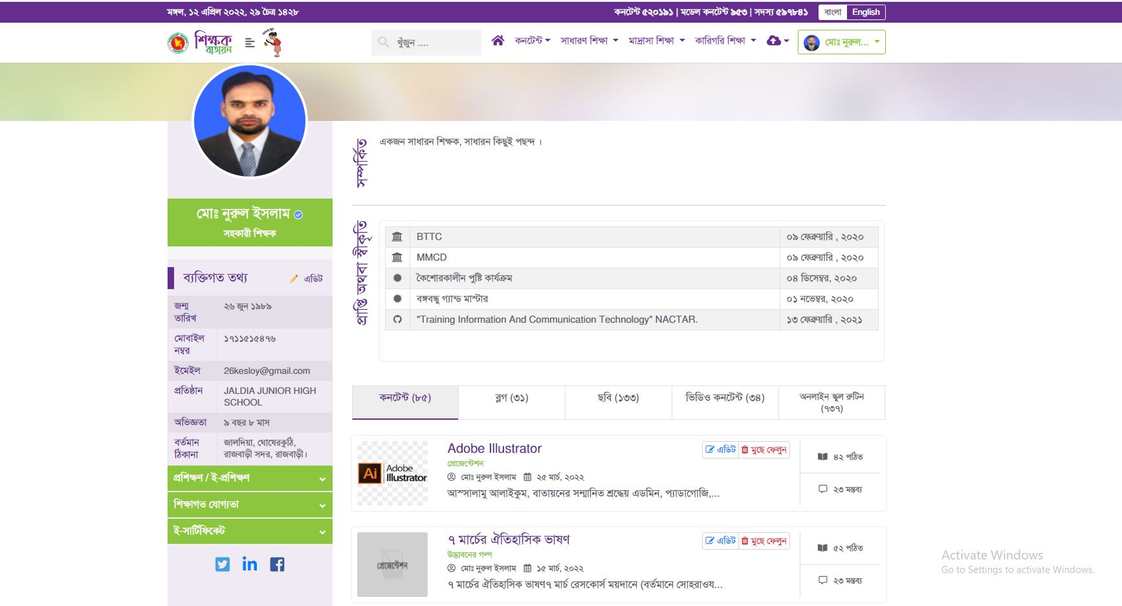
বিসমিল্লাহির রহমানির রাহিম
আস্সালামু আলাইকুম, বাতায়নের সন্মানিত শ্রদ্ধেয় এডমিন, প্যাডাগোজি, রেটার মহোদয়, সকল সেরা কনটেন্ট নির্মাতা, সকল সেরা উদ্ভাবক, সকল সেরা নেতৃত্ব, সকল সেরা অনলাইন পারফর্মার ও সকল জেলা অ্যাম্বাসেডর, সকল সক্রিয় শিক্ষকবৃন্দ আমার আপলোডকৃত, ৬ষ্ঠ শ্রেণির শিক্ষক সহায়িকা অনুসরণ করে নির্ধারিত শিখনফল অনুসারে তৈরিকৃত আজকের ৮৬ তম কনটেন্টটি (সফটওয়্যার) দেখে আপনাদের লাইক ও পূর্ণ রেটিংসহ মতামত দেওয়ার জন্য বিনীত অনুরোধ করছি, ধন্যবাদ।

Slide 2
আজকের শ্রেণি কার্যক্রমে তোমাদের সবাই কে

Slide 3
শিক্ষক পরিচিতি
পাঠ পরিচিতি
মোঃ নুরুল ইসলাম
সহকারী শিক্ষক (কৃষি)
জালদিয়া উচ্চ বিদ্যালয়
রাজবাড়ী সাদর, রাজবাড়ী
মোবাঃ 01711 515476
E-mail: 26kesloy@gmail.com
শ্রেণীঃ ৬ষ্ঠ
বিষয়ঃ তথ্য ও যোগাযোগ প্রযুক্তি
অধ্যায়ঃ ২য়
পাঠঃ ৭; সফটওয়্যার
সময়ঃ ৪০ মিনিট
তারিখঃ ১২/০৪/২০২২ খ্রীঃ

Slide 4
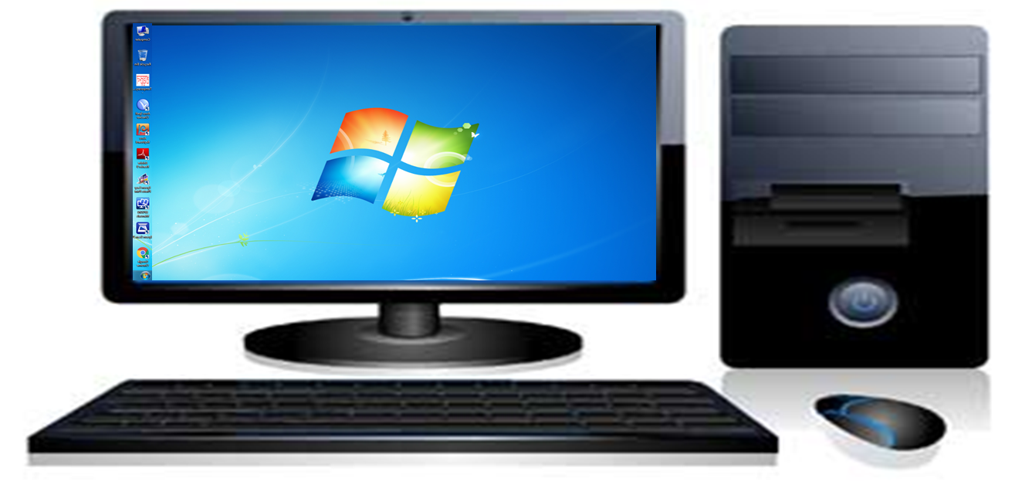
চিত্রটি লক্ষকর
সিস্টেম ইউনিট
সফটওয়্যারের মাধ্যমে
সিস্টেম ইউনিটি কিভাবে চলন হয় ?
চিত্রটির নাম কি ?

Slide 5
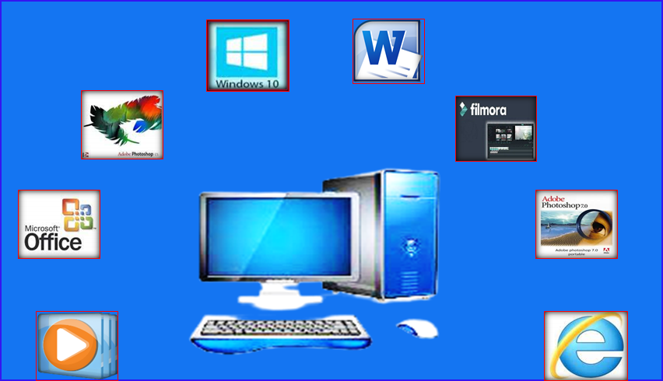
তাহলে আজকের পাঠ
কম্পিউটার সফটওয়্যার
অ্যান্ড্রয়েট মোবাইর সফটওয়্যার/ এ্যাপ
সফটওয়্যার

Slide 6
শিখনফল
১. সফটওয়্যার সম্পর্কে বলতে পারবে;
২. বিভিন্ন প্রকারের অ্যাপ্লিকেশন সফটওয়্যার ও সিস্টেম সফটওয়্যার নাম বলতে পারবে;
৩. অ্যাপ্লিকেশন সফটওয়্যার ও সিস্টেম সফটওয়্যার কাজ ব্যাখ্যা করতে পারবে;

Slide 7
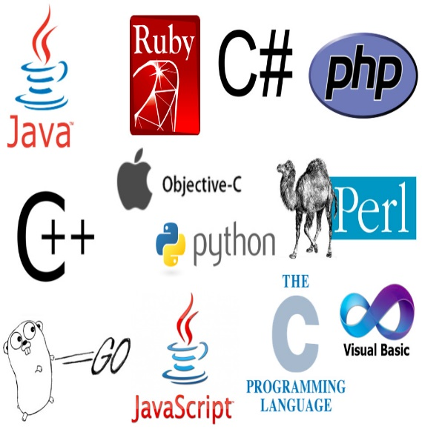
সফটওয়্যার
কম্পিউটারের ইনপুট, আউটপুট, মেমোরি, প্রসেসর ইত্যাদি
যন্ত্রপাতি বা ডিভাইস যার সাহায্যে সচল বা অর্থপূর্ণ হয়ে উঠে তাকে সফটওয়্যার বলে।
১. সিস্টেম সফটওয়্যার
২. অ্যাপ্লিকেশন সফটওয়্যার
৩. প্রোগ্রামিং সফটওয়্যার

Slide 8
১। সফটওয়্যার কাকে বলে ?
২। সফটওয়্যার কত প্রকার কী কী ?

Slide 9
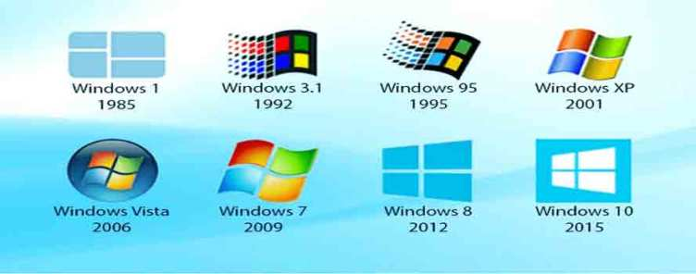
সিস্টেম সফটওয়্যারঃ
কম্পিউটারে বিভিন্ন অ্যাপ্লিকেশন সফটওয়্যার ব্যবহার করা বা বিভিন্ন সফটওয়্যার মাধ্যমে কাজ করার জন্য কম্পিটারে কে আগে থেকে সচল করে রাখতে হয় । সচল রাখার জন্য যে সফটয়্যার ব্যবহার করা হয় তাকে অপরেটিং সিস্টেম সফটওয়্যার বলে । এই সফটয়্যার কে সংক্ষেপে সিস্টেম সফটওয়্যার অরো সংক্ষেপে OS ও বলা হয়।
ম্যাক
উইনডোজ
লিনাক্স

Slide 10
অ্যাপ্লিকেশন সফটওয়্যারঃ
অপরেটিং সিস্টেম সফটওয়্যা ব্যবহার করে কম্পিউটার সচল করার পর ভিন্ন ভিন্ন কাজের জন্য ভিন্ন ভিন্ন সফট্যারের ব্যবহার করা হয়, যাকে অ্যাপ্লিকেশন সফটওয়্যার বলে । যেমনঃ Adobe photoshop, Microsoft Office, Internet Browse ইত্যাদি ।

Slide 11
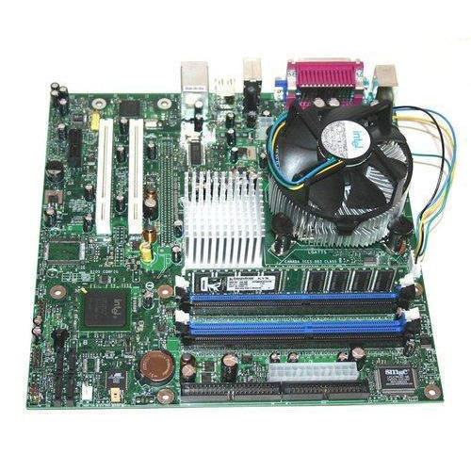
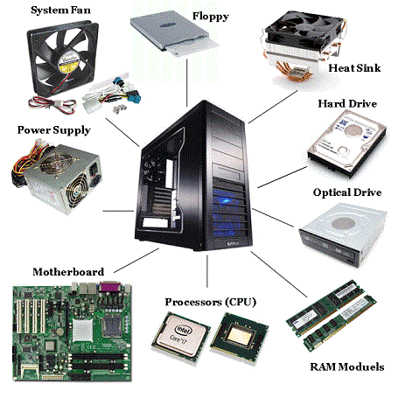
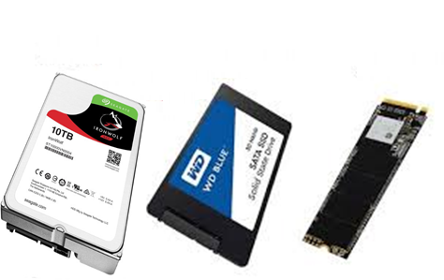
অপরেটিং সিস্টেম সফটওয়্যারের কাজ
কম্পিউটারের সকল যন্ত্রপাতি পরিক্ষা করে দেখা
সকল যন্ত্রপাতিকে একটির সাথে অপরটির পরিচয় ঘটানো
ইনপুট আউটপুটকে সচল করে
তথ্য জমা রাখার ব্যবস্থ্যা করে।

Slide 12
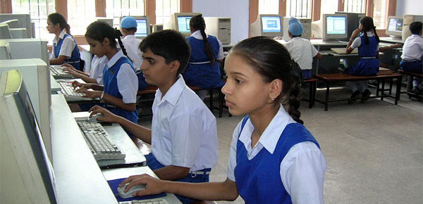
কম্পিউটারকে সচল ও ব্যবহার উপযোগী করে তোলা
বিভিন্ন কাজে অ্যাপলিকেশন সফটয়্যার কে প্রস্তুত রাখা

Slide 13
১. Adobe photoshop সফটওয়্যার ব্যবহার করা হয় কোন কাজের জন্য ?
২। ২ টি অ্যাপ্লিকেশন সফটওয়্যারের নাম লিখ ?

Slide 14
এক নজরে অপরেটিং সিস্টেম সফটওয়্যারের কাজ
ইনপুট আউটপুটকে সচল করে
তথ্য জমা রাখার ব্যবস্থ্যা করে।
কম্পিউটারকে সচল ও ব্যবহার উপযোগী করে তোলা
বিভিন্ন কাজে অ্যাপলিকেশন সফটয়্যার কে প্রস্তুত রাখা
সকল যন্ত্রপাতিকে একটির সাথে অপরটির পরিচয় ঘটানো
কম্পিউটারের সকল যন্ত্রপাতি পরিক্ষা করে দেখা

Slide 15
জোড়ায় কাজ
১। কম্পিউটার সফটওয়্যার কত প্রকার, কী কী ?
২। অপরেটিং সিস্টেম সফটওয়্যারের কাজ গুলো লিখ।

Slide 16
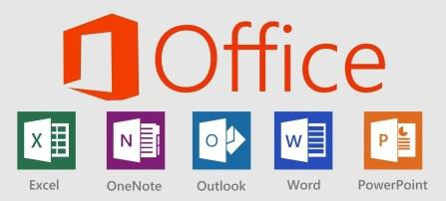
অ্যাপ্লিকেশন সফটওয়্যারের কাজ
ওয়ার্ড প্রসেসর সফটওয়্যারঃ লেখালেখি করার জন্য এক ধরনের অ্যাপ্লিকেশন সফটওয়্যার তৈরি করা হয়েছে যাকে ওয়ার্ড প্রসেসর বলা হয়ে থাকে । ওয়ার্ড প্রসেসর সফটওয়্যার ব্যবহার করে কোন ডকুমেন্ট লেখা বা তৈরি করাকে ওয়ার্ড প্রসেসিং বলে ।
ওয়ার্ড প্রসেসর সফটওয়্যার এর মধ্যে থাকা অ্যাপ্লিকেশন সফটওয়্যার গুলো হচ্ছে-
Microsoft Office 2003
Microsoft Office 2007
Microsoft Office 2010
Microsoft Office 2013
Microsoft Office 2016
Microsoft Office 2019

Slide 17
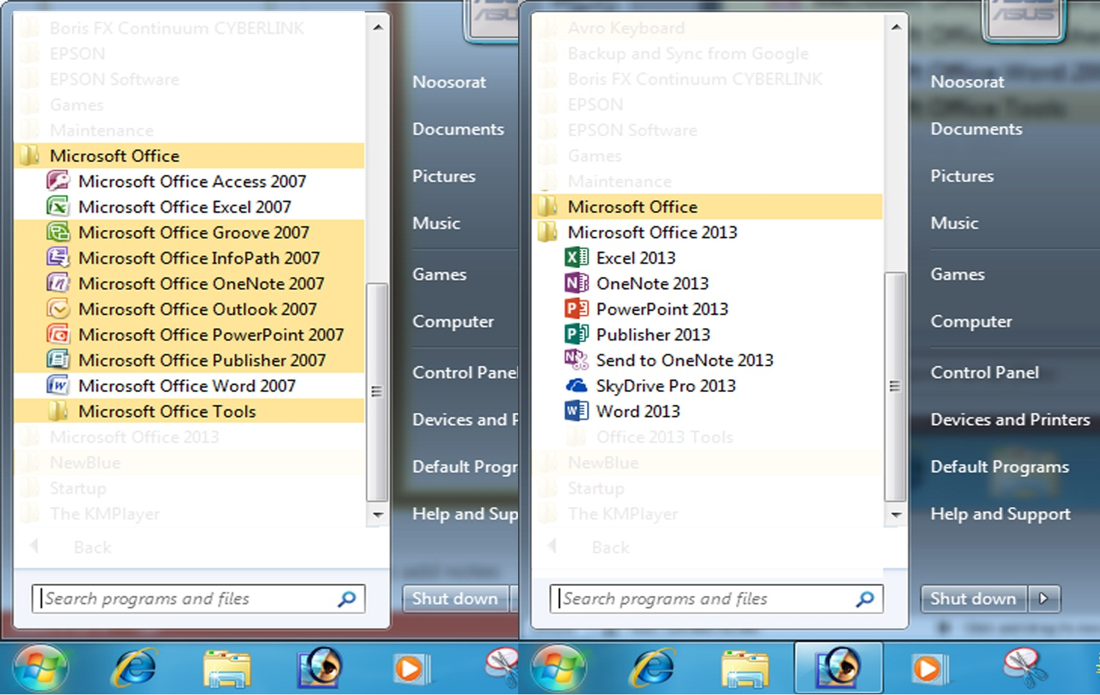
Microsoft Office
Microsoft Office এর অন্তর্ভুক্ত বিষয় গুলো হচ্ছে-
2007
2013

Slide 18
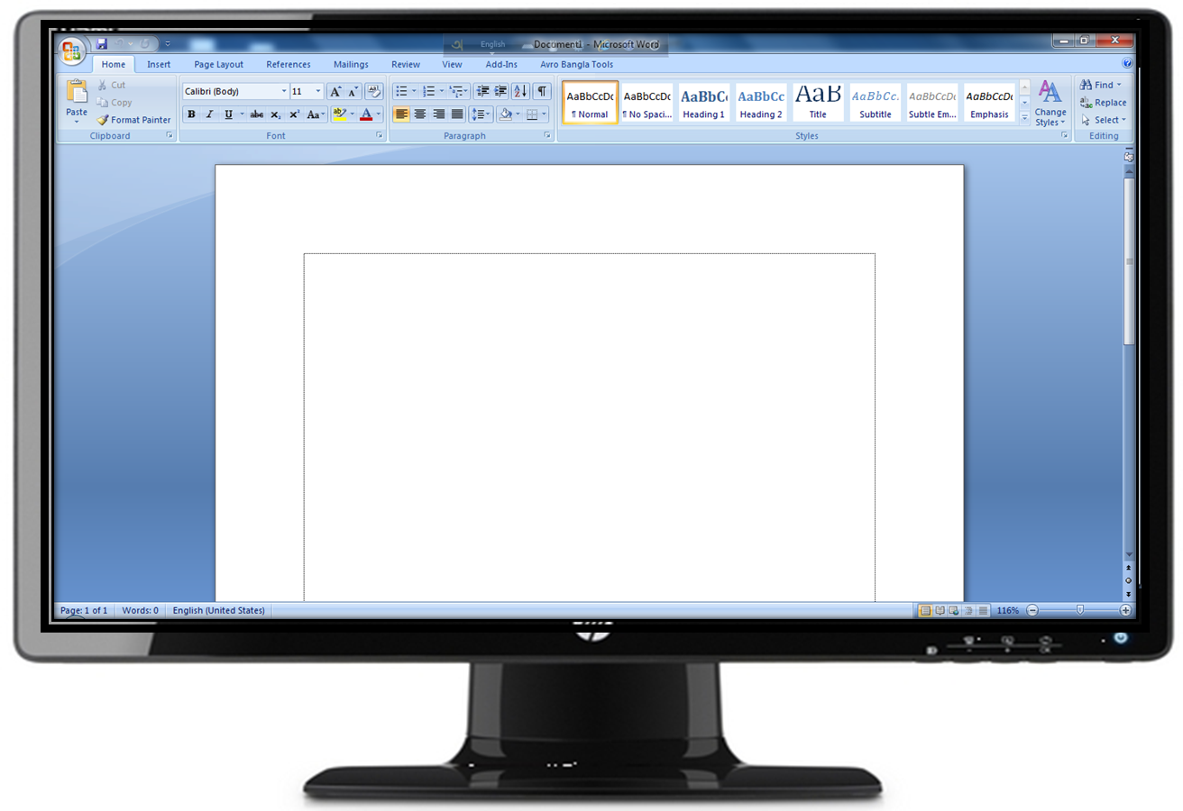
ওয়ার্ড প্রসেসর সফটওয়্যারঃ
ওয়ার্ড প্রসেসর সফটওয়্যার ব্যবহার করে তোমরা কোন ডকুমেন্ট লেখা বা তৈরি করতে পারো।
ডিজিটাল বাংলাদেশ গড়ার জন্য আমরা কাজ করে যাবো।

Slide 19
ছবি আঁকা, গ্রাফিক্স ডিজাইনের কাজে ব্যবহৃত সফটয়্যারঃ
Paint/Adobe photoshop/ Adobe Illustrator
Adobe photoshop
Paint
Adobe Illustrator

Slide 20
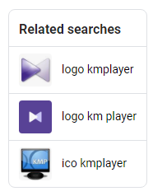
Music player সফটয়্যারঃ
এই প্রকার সফটয়্যার ব্যবহার করে তোমরা Audio & Video play করা হয় ।
VLC media player
QQ player
windows media player
kmp media player

Slide 21
Imternet Browse সফটওয়্যারঃ
এই প্রকারের সফটয়্যার ব্যবহার করে তোমরা ইন্টারনেটের দুনিয়া ঘুড়ে আসতে পারো ।
Google Chrome
Mozilla Firefox
Opera Mini
Internet Explorer
UC Browser

Slide 22
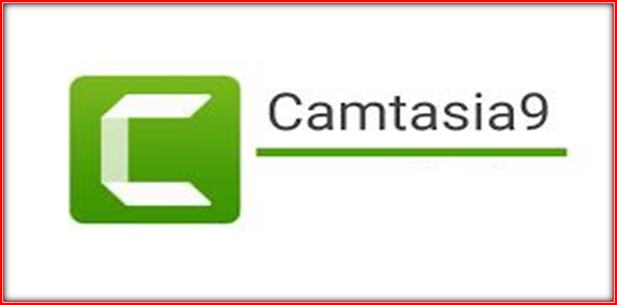
video editing software:
এই প্রকারের সফটয়্যার ব্যবহার করে তোমরা video edit করতে পারো ।
camtasia video editor
filmora video editor
PowerDirectorvideo editor

Slide 23
Antivirus সফটওয়্যারঃ
কম্পিটার কে ভাইরাসের হাত থেকে সুরক্ষিত রাখার জন্য বিভিন্ন প্রকার Antivirus সফটওয়্যারের ব্যবহার করা হয় ।

Slide 24
দলীয় কাজ
১. কী কী কাজ করার জন্য অ্যাপ্লিকেশন সফটয়্যার তৈরি
করা সম্ভাব তার একটি তালিকা তৈরি কর ।
২. তালিকাটিতে ৫টি অ্যাপ্লিকেশন সফটয়্যারের নাম
লেখার জন্য দলীয় ভাবে চেষ্টা কর ।

Slide 25
যোগাযোগের জন্য কয়েকটি অ্যান্ড্রয়েট অ্যাপস নিন্মে দেওয়া হলোঃ
facebook
whatsapp
imo
Messenger

Slide 26
শ্রেণি মূল্যায়ন
১. সিস্টেম সফটওয়্যার কে সংক্ষেপে কি বলে ?
৪. Imternet Browse সফটওয়্যার ?
ক
SOS
খ
SIO
ক
Adobe Illustrator
খ
Microsoft Office
গ
SO
ঘ
OS
গ
SO
ঘ
Google Chrome
২. গ্রাফিক্স ডিজাইনের কাজে ব্যবহৃত হয় কোন সফটয়্যার ?
৫. video editing software কোনটি ?
ক
Adobe Illustrator
খ
Adobe
ক
VLC media player
খ
SO
গ
Microsoft Office
ঘ
কোনটিই নয়
গ
filmora
video editor
ঘ
Microsoft Office
৩. Music player সফটয়্যার নয় কোনটি ?
৬. কম্পিউটার সফটওয়্যার কত প্রকার ?
ক
VLC media player
খ
Adobe photoshop
ক
২ প্রকার
খ
৩ প্রকার
গ
QQ player
ঘ
kmp
media player
গ
৪ প্রকার
ঘ
৫ প্রকার

Slide 27
বাড়ির কাজ
“সফটওয়্যারকে কম্পিউটারের প্রাণ বলা হয় কেন”- ব্যাখ্যা কর।

Slide 28
আমার সাথে এত সময় যুক্ত থাকার জন্য তোমাদের কে
ভালো থেকো, সুস্থ থেকে, মাদক মুক্ত থেকো ।

